Slide 1
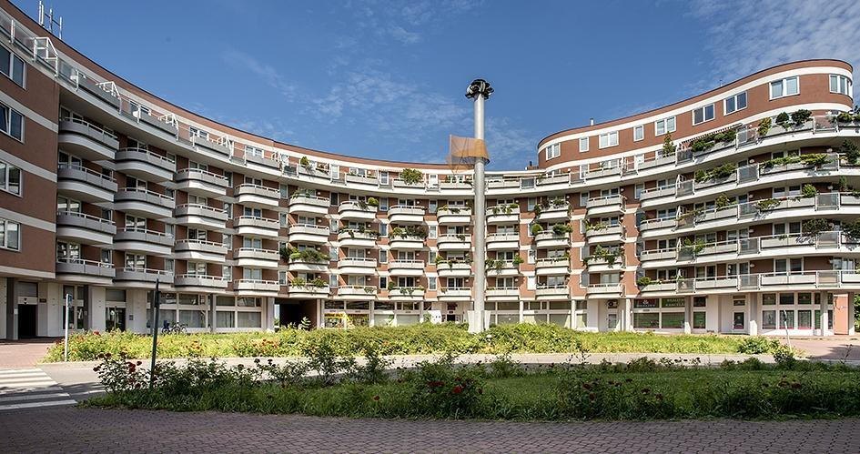
e-knihy v Knihovně Jinonice …a v akademických knihovnách obecně
Miriam Vojtíšková, http://knihovna.jinonice.cuni.cz

Slide 2
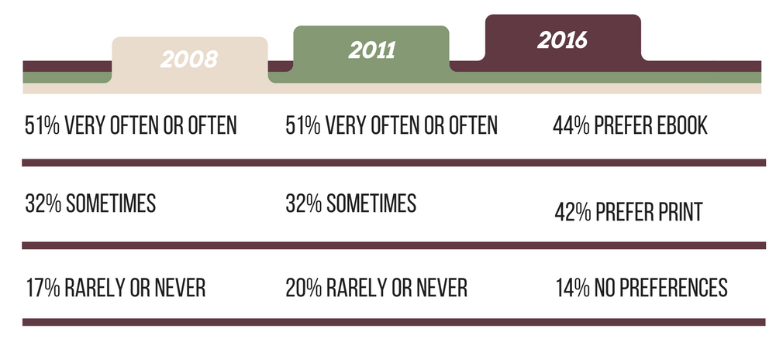
Opravdu CHTĚJÍ STUDENTI e-knihy?
Průzkum Proquestu
Průzkum indikuje, že oproti předchozím rokům se poptávka po e-knihách spíše snižuje
Notes:
MCKIEL, Allen. ATG Special Report — ProQuest’s 2016 Global Student and Researcher eBook Survey. Against the Grain [online]. 2016, 28(5) [cit. 2017-05-29]. Dostupné z: http://www.against-the-grain.com/wp-content/uploads/2016/12/ATG_pgs73-112_v28-5.pdf.

Slide 3
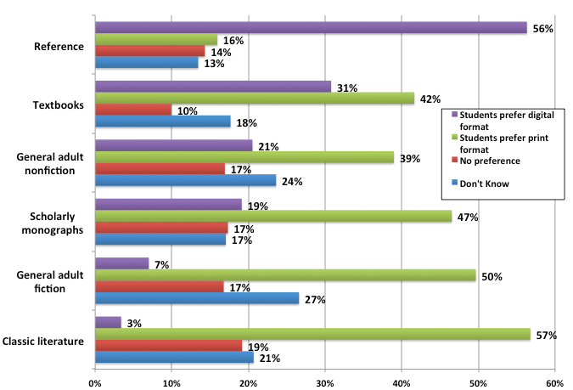
Má smysl řešit , jestli CHTĚJÍ STUDENTI e-knihy?
Přesnější průzkum – řeší preference s ohledem na typ dokumentu
Notes:
Ebook Usage in U.S. Academic Libraries 2016 [online]. New York: Library Journal, c2016, 96 s. [cit. 2017-05-29]. Dostupné z: http://lj.libraryjournal.com/downloads/2016academicebooksurvey.

Slide 4
Akademické knihovny už neřeší, jestli e-knihy ano nebo ne ALE
Jaké procento se svého rozpočtu vyčlenit na e-knihy?
Má smysl kupovat tištěnou i elektronickou verzi stejného titulu?
Kdy má smysl upřednostnit nákup e-knihy před tištěnou verzí?
Jaký akviziční model zvolit?
Print and digital should be
seen as complementary media,
serving different reading and
research needs, and not simply
as interchangeable.*
Notes:
* DURANT, David M. a Tony HORAVA. The Future of Reading and Academic Libraries. Portal: Libraries and the Academy [online]. 2015, 15(1), 5-27 [cit. 2017-06-05]. DOI: 10.1353/pla.2015.0013. ISSN 1530-7131. Dostupné z: https://www.press.jhu.edu/journals/portal_libraries_and_the_academy/portal_pre_print/articles/durant.pdf.

Slide 5
Počty e-knih: UNIVERZITA KARLOVA
200.000 e-knih
Karolinum a eReading
z toho 130.000 ebrary
150 naše knihovna (mimo kolekce)
jen 435 titulů je českých
Využívanost stoupá

Slide 6
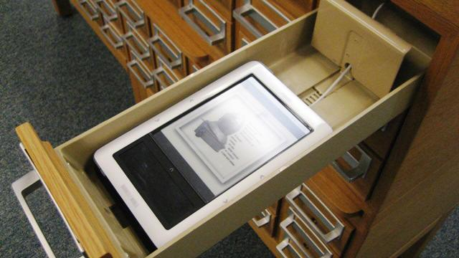
e-knihy v knihovně vypadají jako ideál:
Nonstop dostupnost (24/7/365)
Přenosnost (vždy s sebou)
Neomezený počet dostupných výtisků (sic!)
Nezabírají fyzický prostor
Ale realita je úplně jiná:

Slide 7
Tištěné knihy: SNADNÉ
Stejné knihy u různých poskytovatelů
Knihovna si zvolí dodavatele, kterého preferuje
Zavedené workflow
Objednání
Zpracování
Katalogizace

Slide 8
Ale e-knihy pro knihovníky:
Nedostupnost e-knih:
odborné publikace často nikdy nevyjdou jako e-knihy
E-knihy tvoří 9% z celého trhu akademických titulů¹
e-knihy vyjdou se zpožděním po tištěné verzi (embargo 3-18 měs.) – časté u učebnic, aby podpořili prodej tištěné verze² – když je předepsaná ke kurzu, nemůžeme čekat, kdy a zda vyjde jako e-kniha
Akvizice je časově náročná a rozhodování není jednoduché – volba způsobu akvizice, zjišťování akvizičních modelů, počty přístupů – není jednotné workflow
Neprůhledné obchodní modely
Knihy, které byly součástí např. kolekce, jsou najednou nedostupné (ebrary)
Cena, která je pro knihovny často neúměrně vysoká + 21% DPH - knihovny velice zvažují, které tituly se jim oplatí koupit (titulově je to často dražší, ale celou kolekci si nemůžeme dovolit)
MARC záznamy
Časově náročná školení
Notes:
¹ WALTERS, William H., 2014. E-books in academic libraries: Challenges for sharing and use. Journal of Librarianship and Information Science [online]. 2014, roč. 46, č. 2, s. 85–95 [cit. 2014-11-20]. ISSN 0961-0006, 1741-6477. Dostupné z: http://lis.sagepub.com/content/46/2/85
² HODGES, Dracine, Cyndi PRESTON a Marsha J. HAMILTON. Resolving the Challenge of E-Books. Collection Management [online]. 2010, roč. 35, č. 3-4 [cit. 2014-11-20]. ISSN 0146-2679. Dostupné z: https://kb.osu.edu/dspace/bitstream/handle/1811/49744/HodgesD_CollectionManagement_2010_v35_n3-4_p196-200.pdf?sequence=1&origin=publication_detail

Slide 9
Jak získáváme e-knihy:
Způsob nákupu: Titul po titulu nejčastější způsob nejflexibilnější způsob, ale časově náročný + vyšší cena | Způsob zpřístupnění: Trvalý nákup dražší způsob než předplatné pocit „vlastnictví“ aktualizace? (u referenčních titulů)
Způsob nákupu: Balíčky předplatné nebo trvalý nákup cenově často výhodnější než nákup jednotlivých titulů mohou obsahovat i tituly, které jsou pro nás absolutně irrelevantní | Způsoby zpřístupnění: Předplatné možnost získat přístup k většímu počtu knih za relativně nízkou cenu ebrary Academic Complete: offline výpůjčky; nevýhoda: knihy mohou z kolekce zmizet bez varování
Jednouživatelský vs. víceuživatelský přístup
Budoucnost je PDA, DDA - knihovna nakoupí jenom tituly, o které je zájem

Slide 10
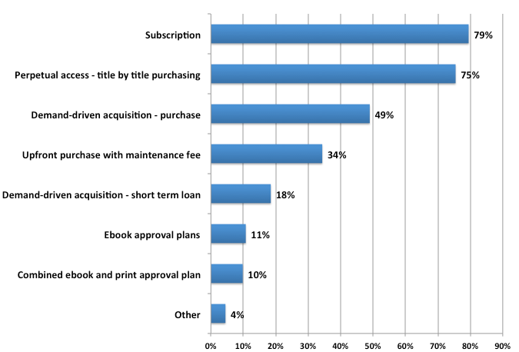
Akviziční modely:
Notes:
Ebook Usage in U.S. Academic Libraries 2016 [online]. New York: Library Journal, c2016, 96 s. [cit. 2017-05-29]. Dostupné z: http://lj.libraryjournal.com/downloads/2016academicebooksurvey.

Slide 11
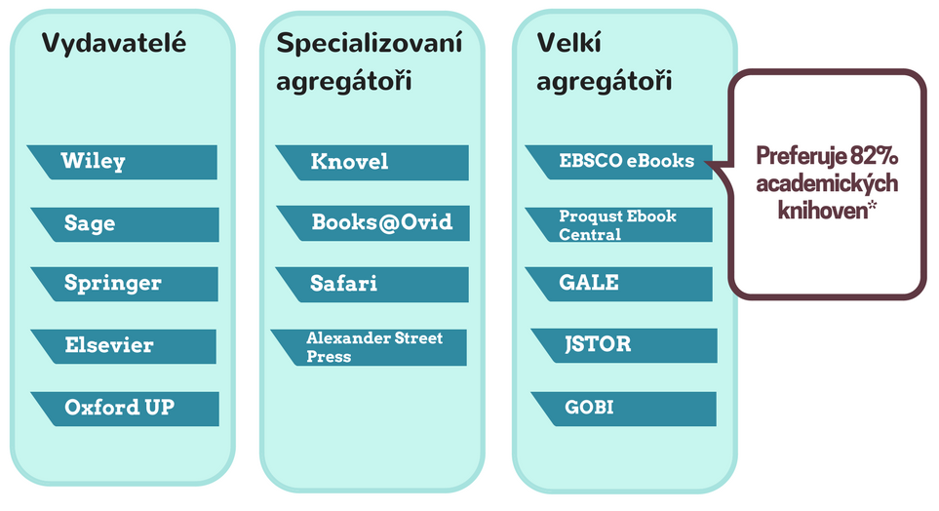
Zdroje e-knih:
Notes:
* Ebook Usage in U.S. Academic Libraries 2016 [online]. New York: Library Journal, c2016, s. 69. [cit. 2017-05-29]. Dostupné z: http://lj.libraryjournal.com/downloads/2016academicebooksurvey.

Slide 12
e-knihy pro uživatele: BARIÉRY
Musíme vysvětlovat, propagovat, školit.
rozdílné platformy poskytovatelů (průměr 10 různých platforem průměr)
různé formáty e-knih: „Proč to nejde v mé čtečce?“
proprietalní formáty: „Proč si mám zase instalovat další čtečku?“
stažení a tisk jenom části na jednu session (ebrary)
stahování dokumentů jen po kapitolách (vydavatelské platformy)
jednouživatelské přístupy (k čemu pak e-kniha?)

Slide 13
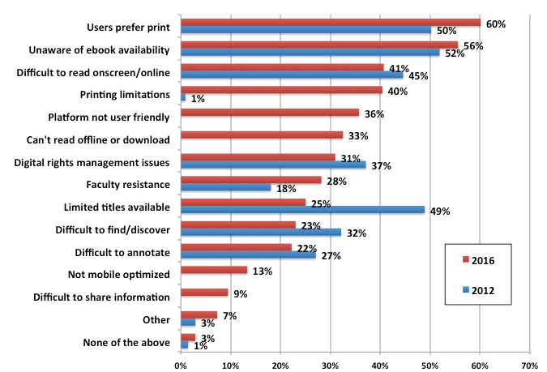
Co brání studentům VYUŽÍVAT E-KNIHY?
Notes:
Ebook Usage in U.S. Academic Libraries 2016 [online]. New York: Library Journal, c2016, 96 s. [cit. 2017-05-29]. Dostupné z: http://lj.libraryjournal.com/downloads/2016academicebooksurvey.

Slide 14
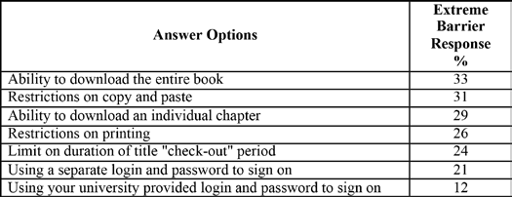
Co brání studentům VYUŽÍVAT E-KNIHY?
Notes:
MCKIEL, Allen. ATG Special Report — ProQuest’s 2016 Global Student and Researcher eBook Survey. Against the Grain [online]. 2016, 28(5) [cit. 2017-05-29]. Dostupné z: http://www.against-the-grain.com/wp-content/uploads/2016/12/ATG_pgs73-112_v28-5.pdf.

Slide 15
e-knihy pro uživatele: NEPOCHOPENÍ
Musíme vysvětlovat, propagovat, školit.
Rozdíl mezi individuálním nákupem a knihovní licencí:
„Proč nemůžete koupit e-knihu na Amazonu?“
…častý problém s granty: vymezí si peníze na e-knihy za cenu na Amazonu
Slabé právní vědomí: uloz.to je považován za legální zdroj: „Vždyť za to platím.“
Odpor tzv. „digitálních imigrantů“ (někdo, kdo se nenarodil do digitální doby a jenom se jí musí přizpůsobovat - narození před 1985) – což je většina vyučujících

Slide 16
e-knihy: frustrace uživatele
Požadovat Adobe Digital Editions pro stažení celé knihy je šílenství a studenti to NESNÁŠÍ
Authorize

Slide 17
e-knihy: propagace e-knih u nás

Slide 18
e-knihy: výzvy v naší knihovně
DRM u knih pro offline výpůjčku
"Proč nemohu číst na Kindlu? Proč si nemohu stáhnout celou knihu najednou? Proč je kniha nedostupná i pro online čtení?“ (problém SUPO) = neustále školení, vysvětlování, manuály
Propagace e-knih nakoupených knihovnou (propagace přes sociální sítě, web, čtečky – každý měsíc výběrově e-knihy z oboru)
Vyhledávání – studenti neumí e-knihy najít - řešení jenom discovery
Studenti a vědci z humanitních oborů nepatří mezi „early adopters“ – přesvědčování proč e-knihy, ukázky – čtečky v knihovně
Proaktivně vyhledávat nejpůjčovanější tištěné tituly a snažit se zabezpečit e-knihu

Slide 19
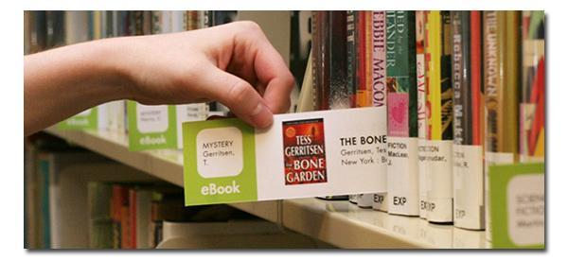
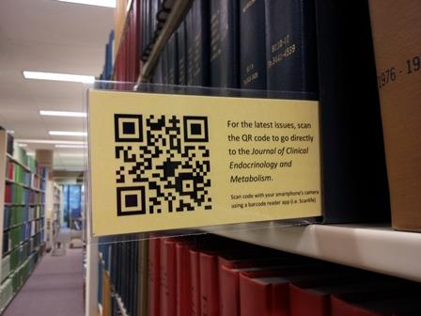
e-knihy: plánujeme
Miriam Vojtíšková
vojtiskova@jinonice.cuni.cz
knihovna.jinonice.cuni.cz

